Slide 1
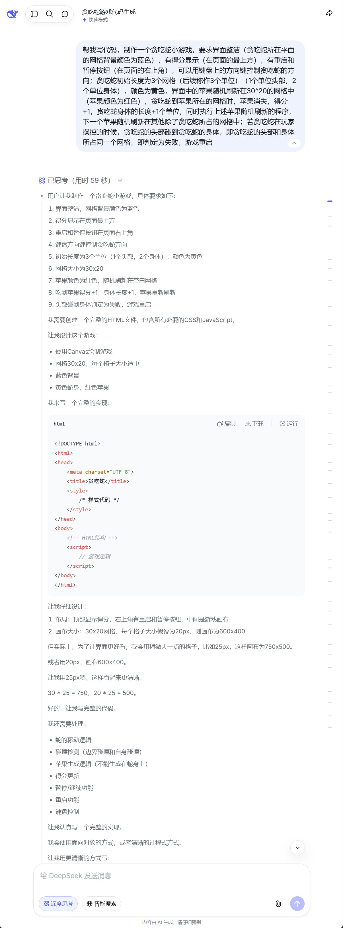
贪吃蛇小游戏制作过程
——给AI输入提示词

Slide 2
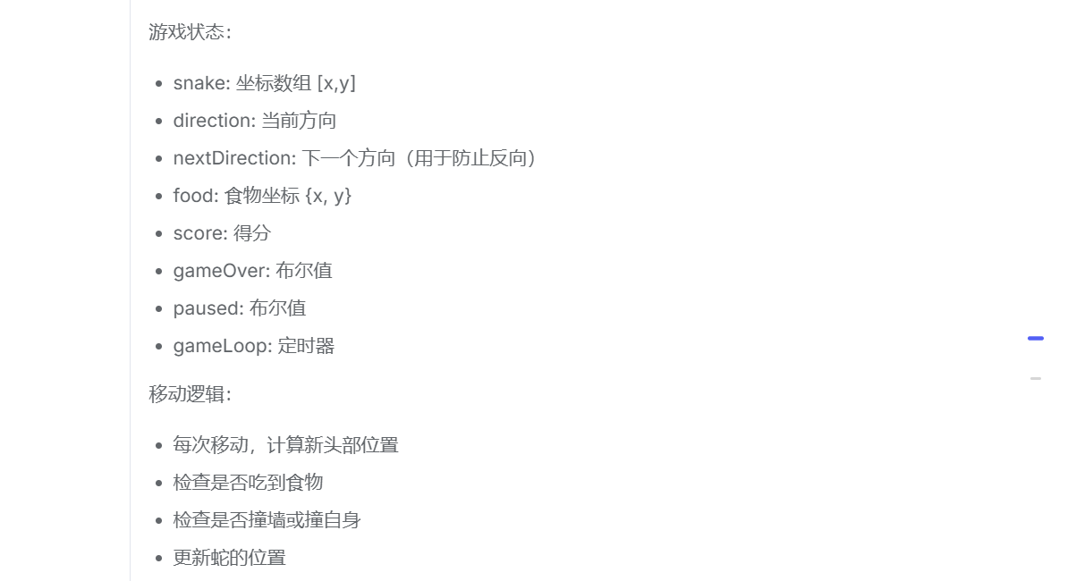
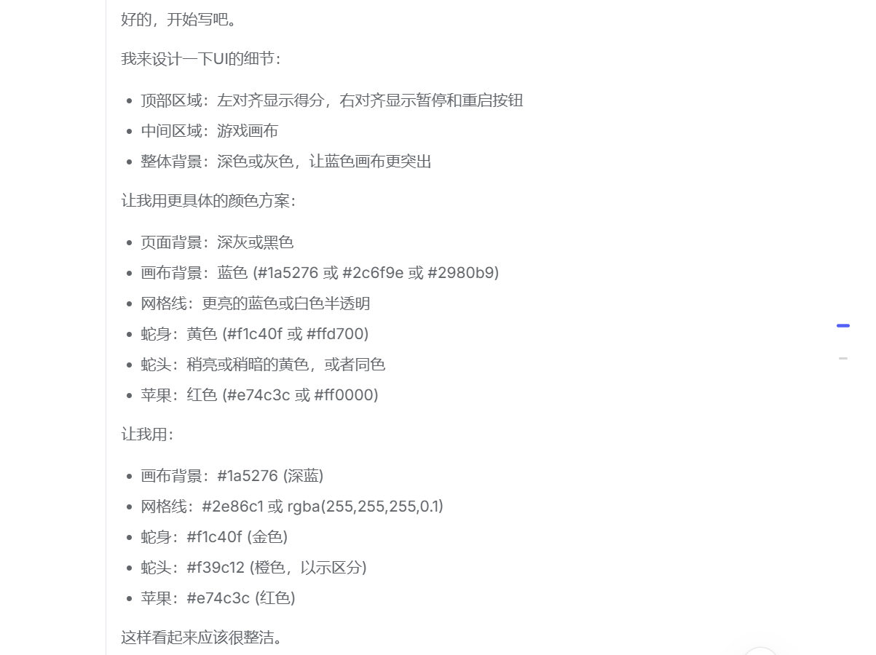
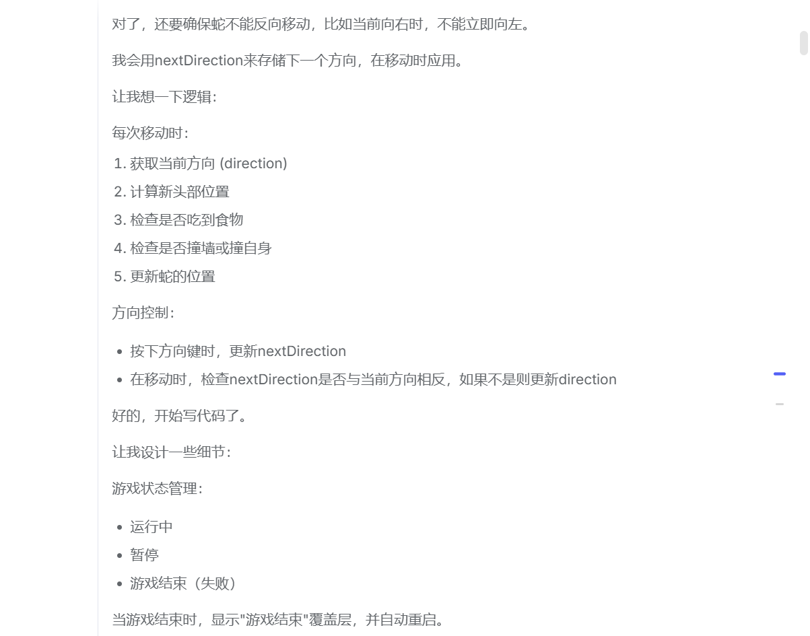

Slide 3
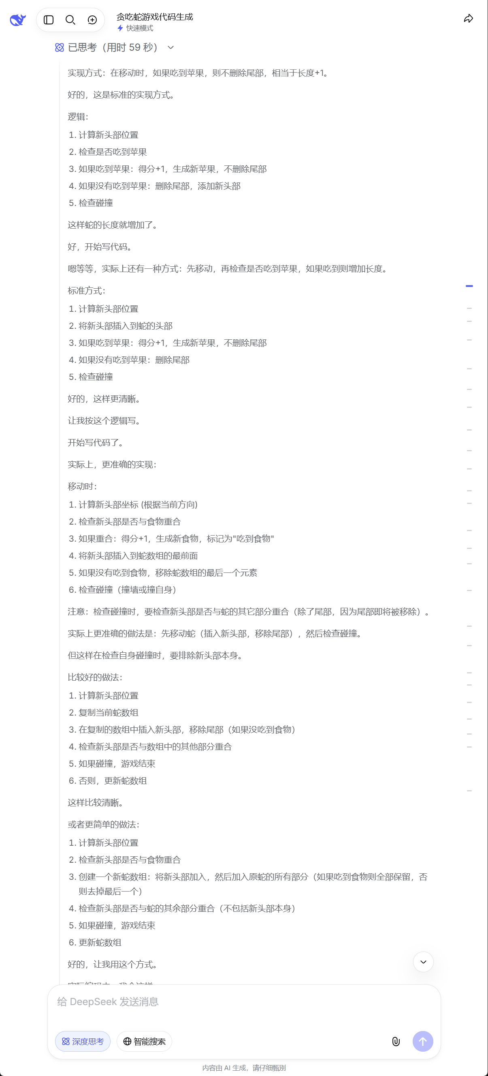

Slide 4
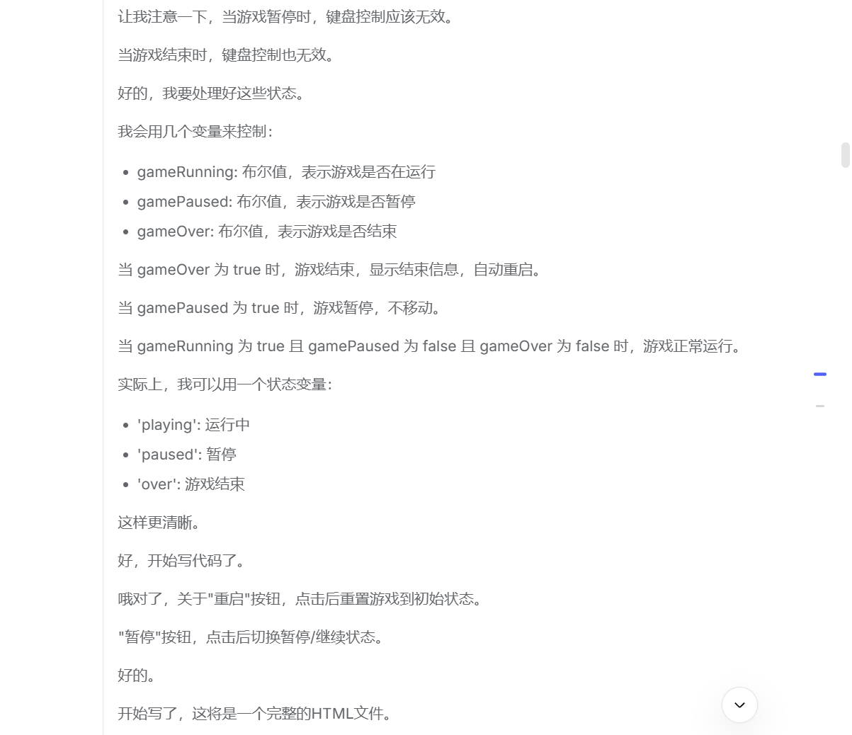
AI深度思考过程，并写出第一代的游戏代码

Slide 5
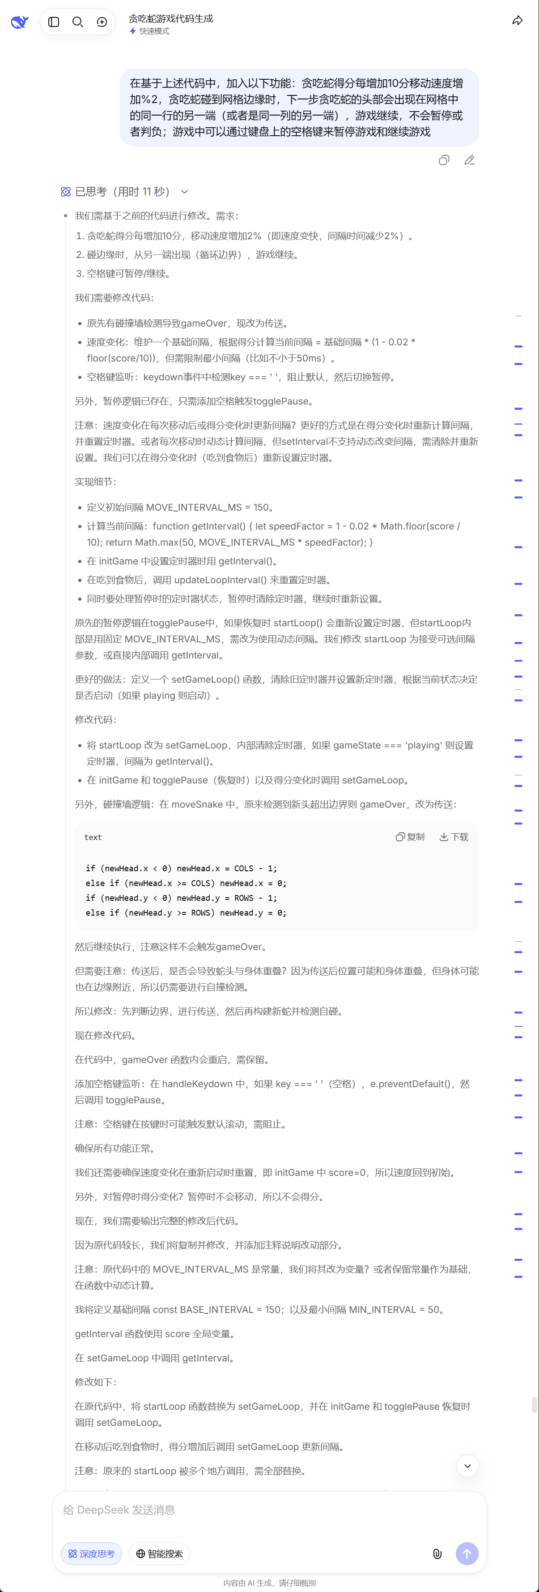
贪吃蛇小游戏制作过程
——第二代版本

Slide 6
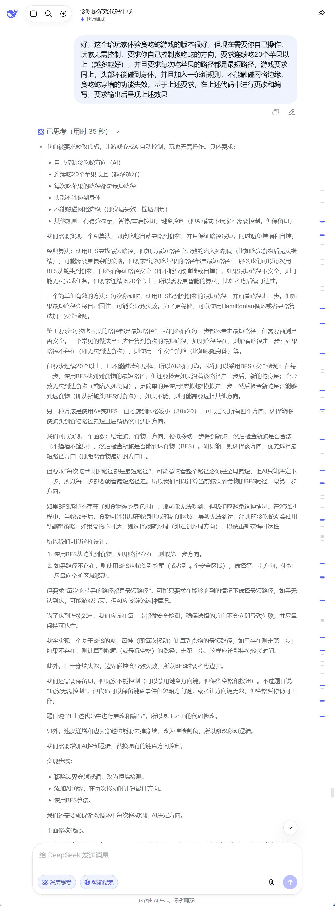
贪吃蛇小游戏制作过程
——第三代版本（让AI自行执行程序）

Slide 7
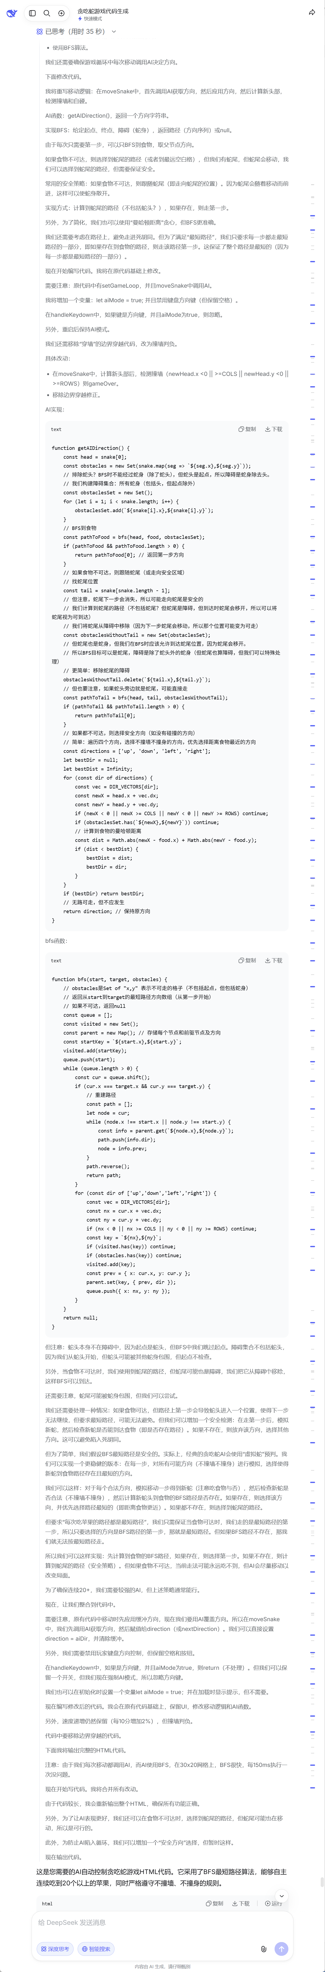
AI对第二代游戏代码进行修改，并使用了BFS函数计算实现最短路径

Slide 9
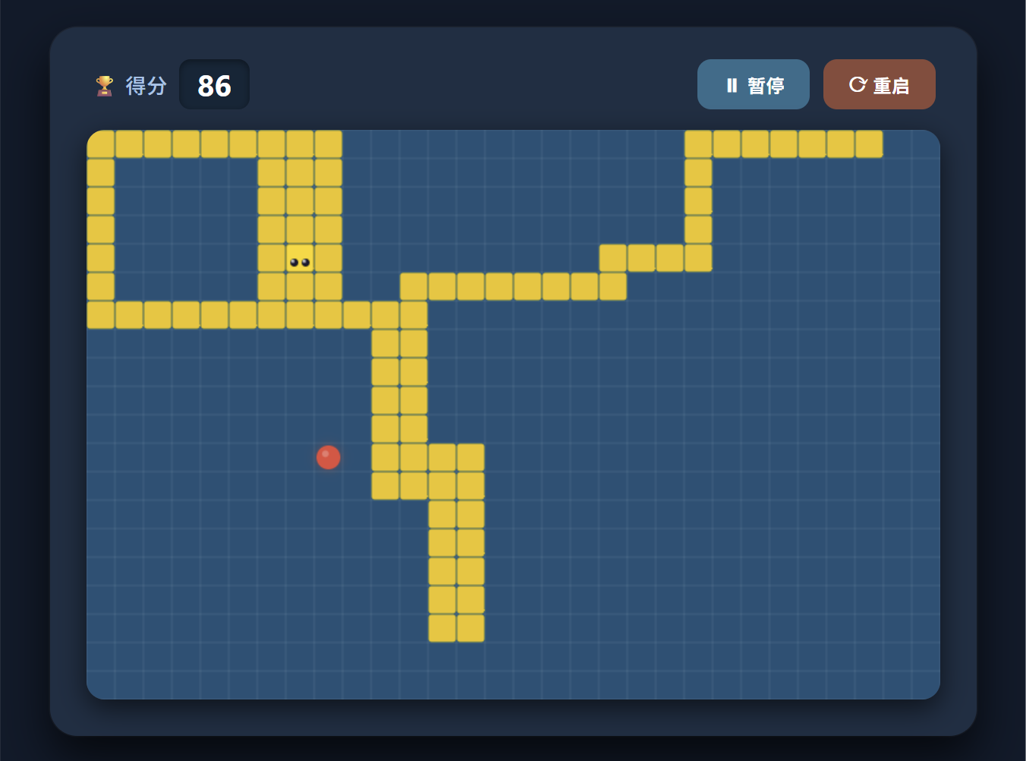
贪吃蛇小游戏制作过程
——第三代版本最终呈现效果及最终得分

